Slide 1
Diritto del lavoro
Lezione 3/5
Alberto Avio
OSG
AA 2020-2021

Slide 2
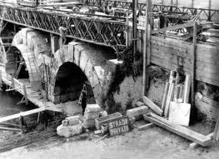
Dopo la Costituzione: 1948-1968
La Costituzione «tradita» ed il miracolo economico

Slide 3
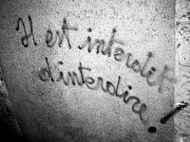
Il maggio francese ed il ‘68
Gli studenti si ribellano in tutto il mondo.
L’inizio del benessere e un accesso all’istruzione per nuove classi sociali determinano la richiesta di nuove regole ed il rispetto dei diritti sociali

Slide 4
Italia, 1968
Si richiede una scuola non più riservata alle classi più agiate ed in generale
il movimento di protesta coinvolge tutti i settori della vita del paese: la scuola, l’università, la chiesa cattolica, il mondo del lavoro.

Slide 5
Evoluzione e tensioni nella società
Istituzione delle Regioni (1970)
Legge sul divorzio (1970)
Riforma della scuola (1973-1974)
Riforma del diritto di famiglia (1975)
12 dicembre 1969 Milano, Piazza Fontana; 17 morti 88 feriti.
22 luglio 1970 bomba nei pressi della stazione di Gioia Tauro. Deraglia un treno; 6 morti e 66 feriti.
31 maggio 1972, Peteano (GO); tre carabinieri morti.
17 maggio 1973 Bomba davanti alla Questura di Milano; 4 morti, 46 feriti
28 maggio 1974,Piazza della Loggia, Brescia, 8 morti, 102 feriti
4 agosto 1974 treno Italicus, San Benedetto Val di Sambro, 12 morti,105 feriti
2 agosto 1980 Stazione di Bologna, 85 morti, 200 feriti
23 dicembre 1984, rapido 904, San Benedetto Val di Sambro, 17 morti, 260 feriti

Slide 6
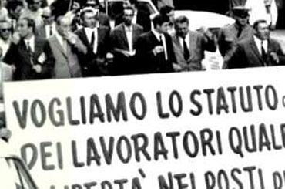
Lo Statuto dei lavoratori l.20.5.1970, n.300
“Norme sulla tutela della libertà e dignità dei lavoratori, della libertà sindacale e dell'attività sindacale nei luoghi di lavoro e norme sul collocamento”

Slide 7
I venti anni del cambiamento
La crisi energetica
Gli anni «di piombo»
L’assistenzialismo statale e la Milano «da bere»

Slide 8
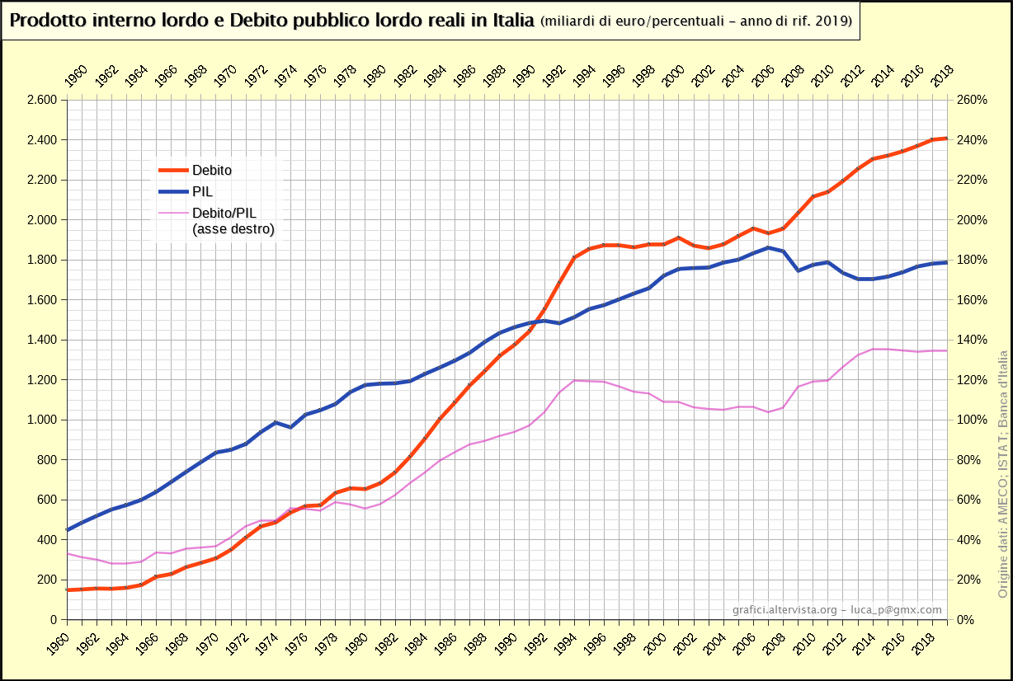
Il debito pubblico
In 15 anni (dal 1980 al 1995) si è passati dal 65% al 120% di rapporto debito-PIL

Slide 9
Gli anni ‘90
Cambia il mercato: l’industria non è più chiamata a produrre molto a basso costo e non detta più le regole ai consumatori (Henry Ford: potete avere la Ford T di qualsiasi colore purché sia il nero).
Nasce il modello Toyota: la produzione just-in-time. Il magazzino scompare. Il lavoro deve diventare flessibile nei tempi, nelle professionalità, nello spazio
Il terziario supera il manifatturiero

Slide 10
1992, annus horribilis …
6 gennaio: attentato al treno Lecce-Stoccarda
29 gennaio: Gladio è riconosciuta illegittima
31 gennaio: conferma definitiva del maxi processo di Palermo
7 febbraio: trattato di Maastricht
17 febbraio: arresto di Mario Chiesa. Inizia Mani Pulite
12 marzo: assassinio di Salvo Lima
5 aprile elezioni (ultime con DC, prime senza PCI)
(6 aprile: assedio di Sarajevo)
25 aprile: Cossiga annuncia le dimissioni
23 maggio: Strage di Capaci
25 maggio, dopo 1 mese e 16 votazioni viene eletto il nuovo Presidente
28 giugno insediamento del Governo Amato (crisi economica)
19 luglio strage di via d’Amelio

Slide 11
…segue
Settembre: speculazione di Soros sulla Lira: oscillazione e svalutazione di Lit e £. Svalutazione al 30%: fuori dal Sistema Monetario Europeo
D.legge settembre
Legge delega 421/92
Legge conv.
D.lgs. Pensioni, pubblico impiego…

Slide 12
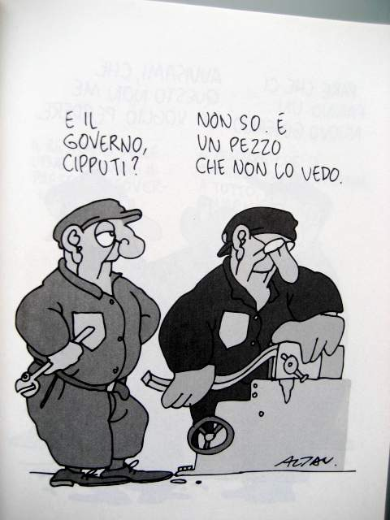
Il nuovo modello di lavoro
Cipputi non è più il lavoratore standard
Il contratto di lavoro tipico «a tempo pieno» e «a tempo indeterminato» non risponde più alle esigenze.
Si chiedono contratti diversi.

Slide 13
Alla ricerca di nuove regole
L. 196/1997, c.d. Pacchetto «Treu»
Leggi 1997-1999 Riforma «Bassanini»
D.lgs. 368/2001: contratto a termine
D.lgs. 276/2003: moltiplicazione dei contratti (da un’idea di Biagi)
2012-2014: Le riforme dell’emergenza
L. 183/2014, Jobs Act:
I dlgs. 2015 & C. Verso nuovi modelli?
2018 e oltre: alla ricerca della rotta da seguire.

Slide 14
Il quadro tra crisi economica e covid
La rivoluzione informatica
Smartwork
Crowdwork
GIG economy
E-commerce
Globalizzazione economica
Crisi globale
La competizione economica con Cina, India, Brasile e con l’est europa
Quale lavoro per gli italiani?
Il ruolo dello politiche economiche comunitarie
Ricerca scientifica e tecnologica
Globalizzazione dei servizi
Prodotti di grande qualità manifatturiero e agroalimentare
Beni culturali e ambientali

